Slide 1
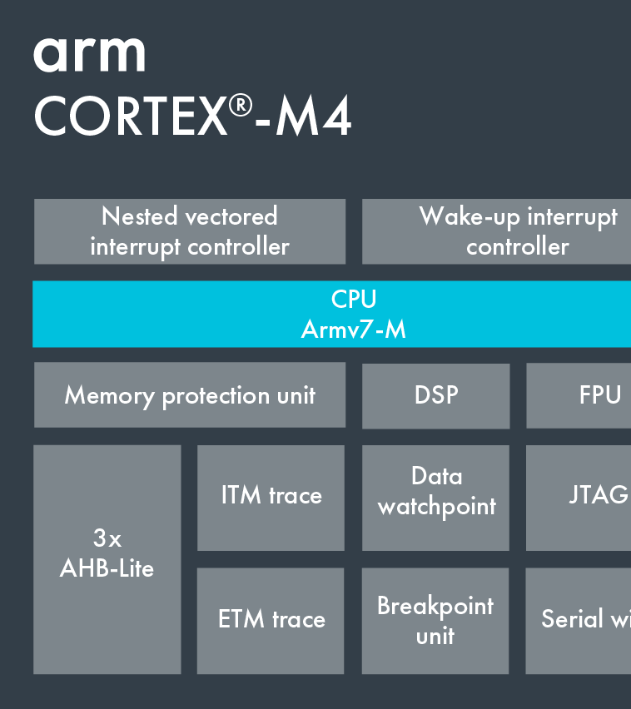
ARM Processor
세미나 3주차
Robotics 정명훈

Slide 2
ARM Processor Seminar Roadmap
ADC
*UART 통신
4주
3주
2주
1주
5주
CLCD 출력
ARM 프로세서 개요
DAC
*Timer
SPI
6주
7주
8주
9주
I2C
SDIO & Fatfs
* 실무에 특화된 응용문제가 존재하는 회차

Slide 3
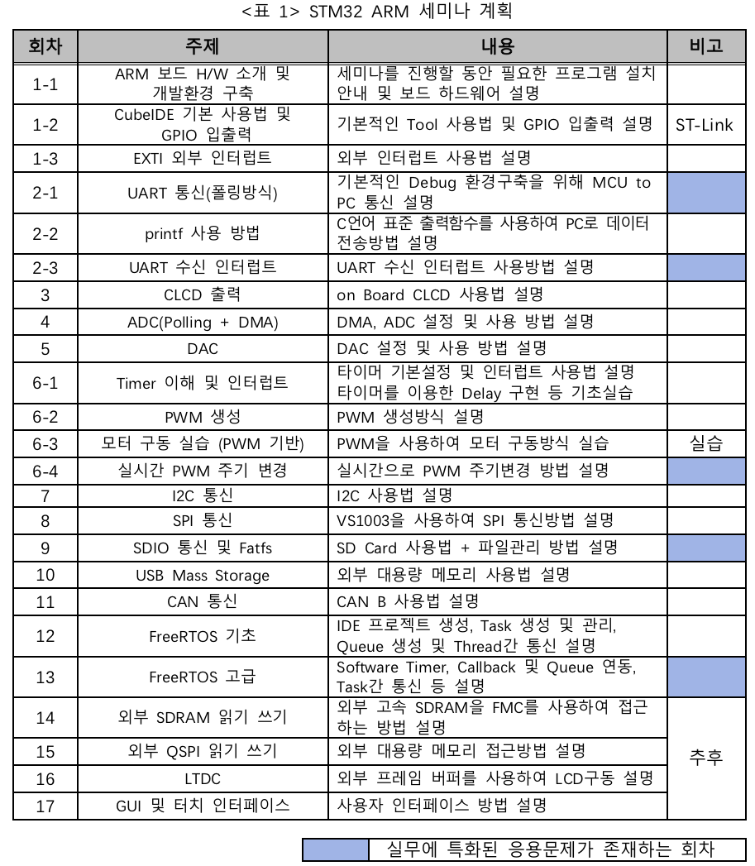
세미나 로드맵(상세)

Slide 4
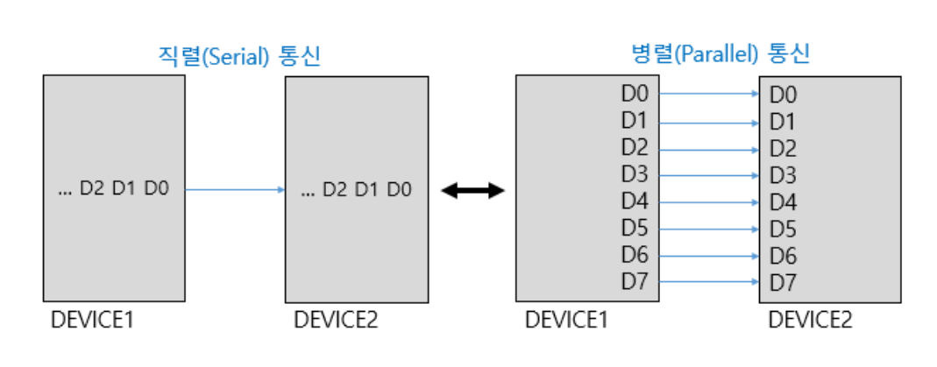
1. CLCD 설명 1-1 직렬 통신과 병렬 통신의 차이
직렬 통신은 데이터를 순차적으로 전송하며 병렬 통신은 동시에 전송
이번에 학습하는 CLCD는 병렬통신이다.

Slide 5
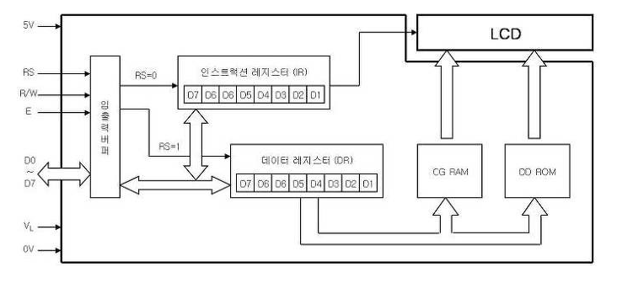
1. CLCD 설명 1-2 내부 구조
CLCD는 RS핀 상태에 따라 명령어, 데이터로 구분되며 4bit 8bit 병렬 통신을 지원한다.

Slide 6
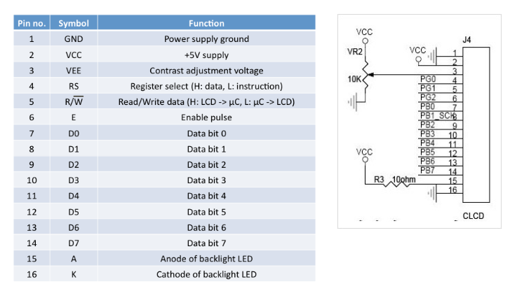
1. CLCD 설명 1-3 PINMAP
CLDC에는 총 16개의 핀이 존재하며 각각의 기능은 상기 이미지와 같다.

Slide 7
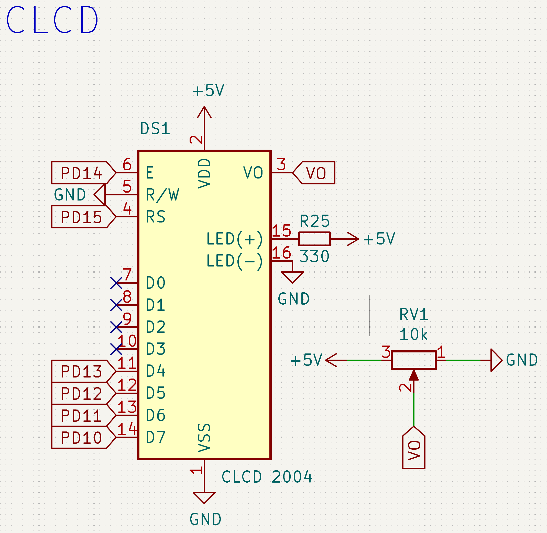
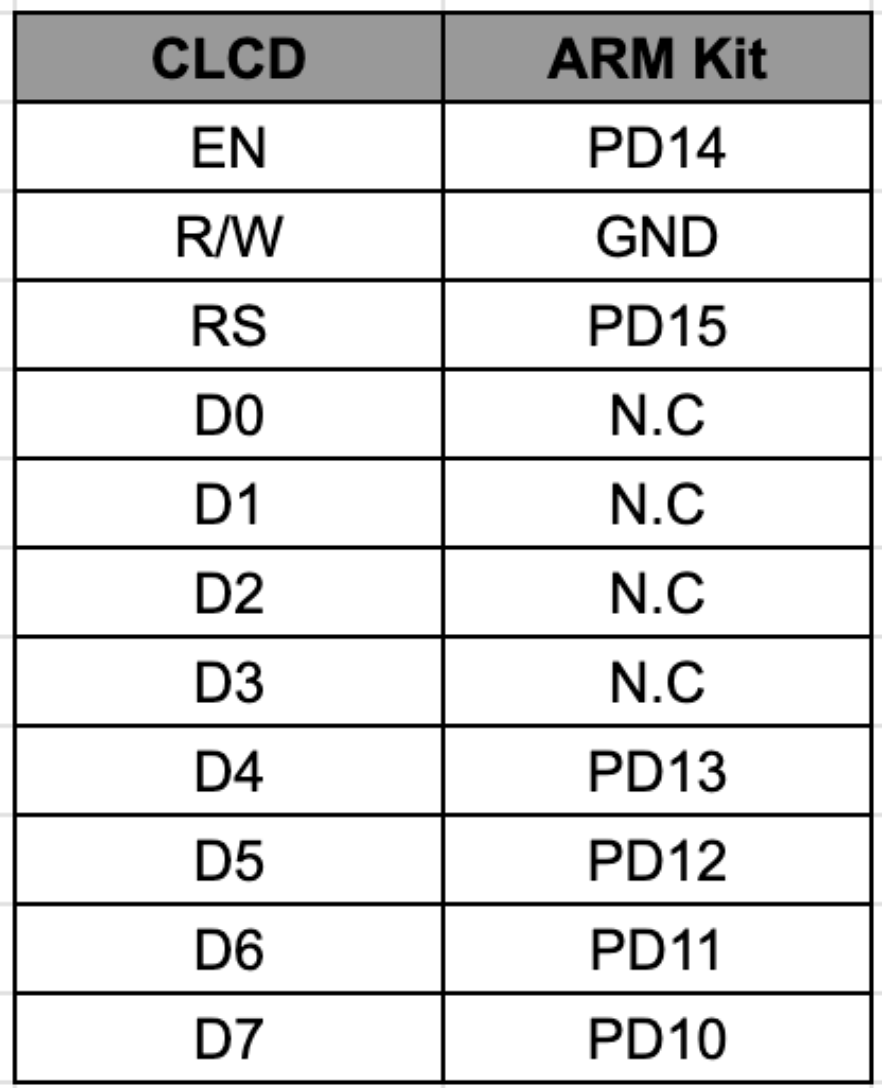
2. ARM Training Kit 2-1 회로 설명
학습 보드에서는 아래 표와 같이 연결되어 있다.

Slide 8
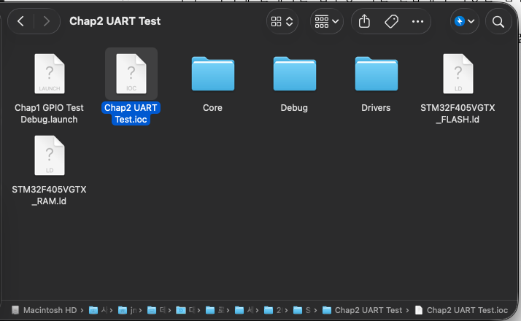
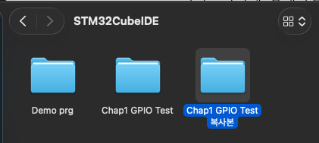
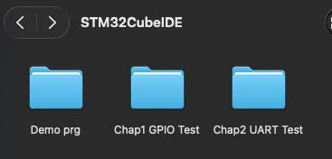
3. STM32CubeIDE 설정 3-1 프로젝트 파일 관리 방법#1
만약 이전 프로젝트에 작성된 코드에 새롭게 추가하여 프로젝트를 생성해야 한다면?
1. 프로젝트 파일 복사
2. 폴더이름 변경
3. ioc 파일을 변경된 이름에 맞춰 변경

Slide 9
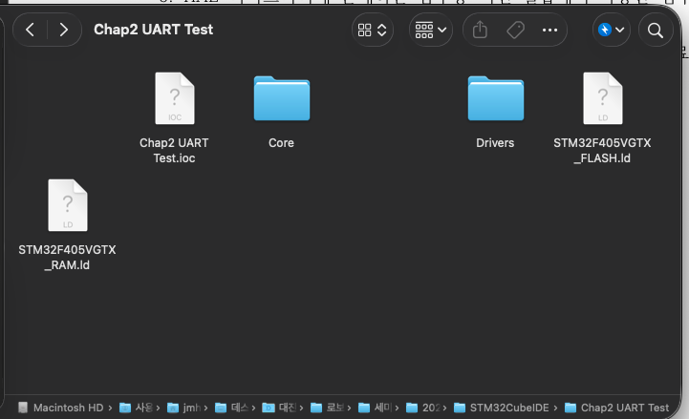
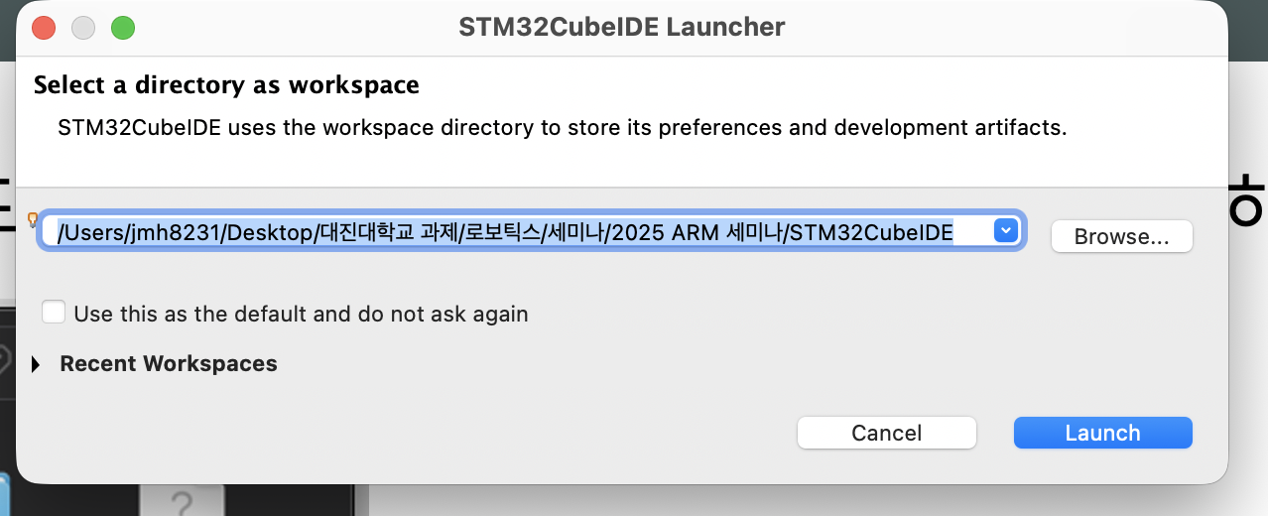
3. STM32CubeIDE 설정 3-1 프로젝트 파일 관리 방법#2
만약 이전 프로젝트에 작성된 코드에 새롭게 추가하여 프로젝트를 생성해야 한다면?
5. STM32CubeIDE 실행
*이때 워크스페이스는 프로젝트 root 경로여야함
4. Debug.launch 파일과 Debug 폴더 삭제

Slide 10
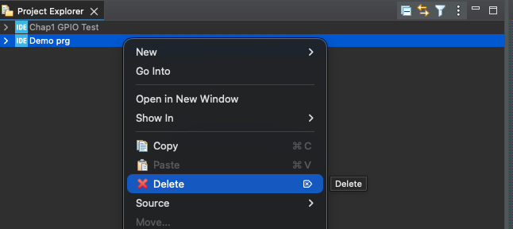
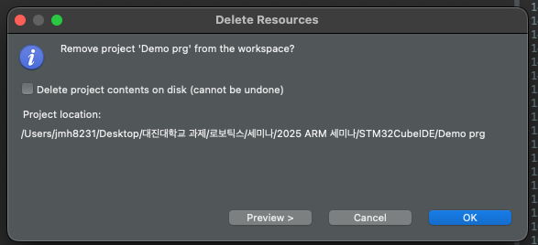
3. STM32CubeIDE 설정 3-1 프로젝트 파일 관리 방법#3
만약 이전 프로젝트에 작성된 코드에 새롭게 추가하여 프로젝트를 생성해야 한다면?
7. OK 버튼 클릭
*이때 완전히 삭제할꺼 아니면 옵션 체크 X
6. 이전에 열려있던 프로젝트들 삭제

Slide 11
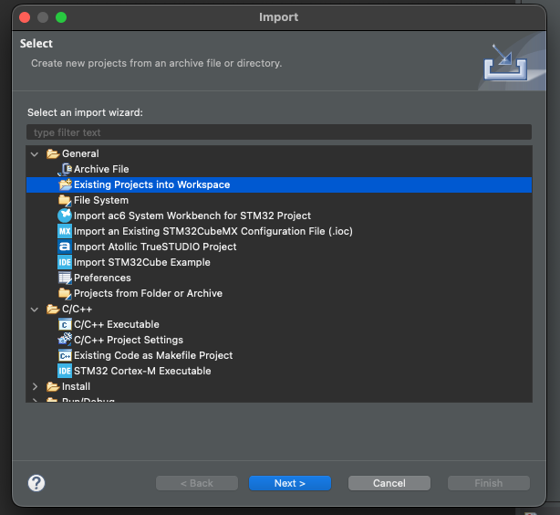
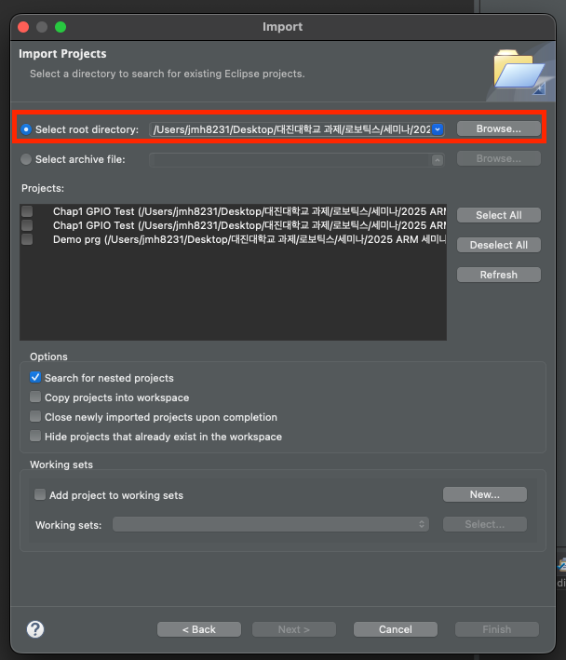
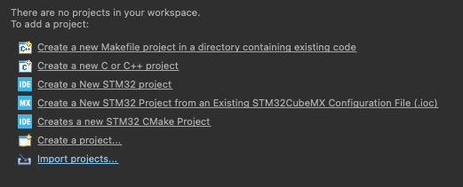
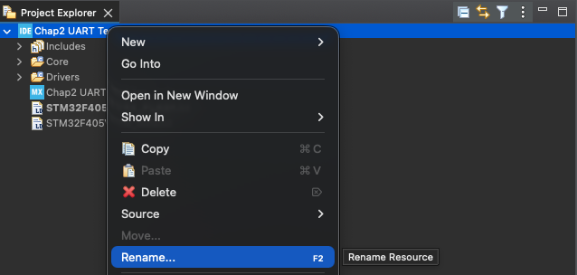
3. STM32CubeIDE 설정 3-1 프로젝트 파일 관리 방법#4
만약 이전 프로젝트에 작성된 코드에 새롭게 추가하여 프로젝트를 생성해야 한다면?
8. Import projects 클릭
9. Existing Projects.. 옵션 선택 후
프로젝트 root 디렉토리 선택
10. 불러와진 프로젝트 우클릭 하여
이름을 이전에 변경한 폴더명과 동일하게 설정

Slide 12
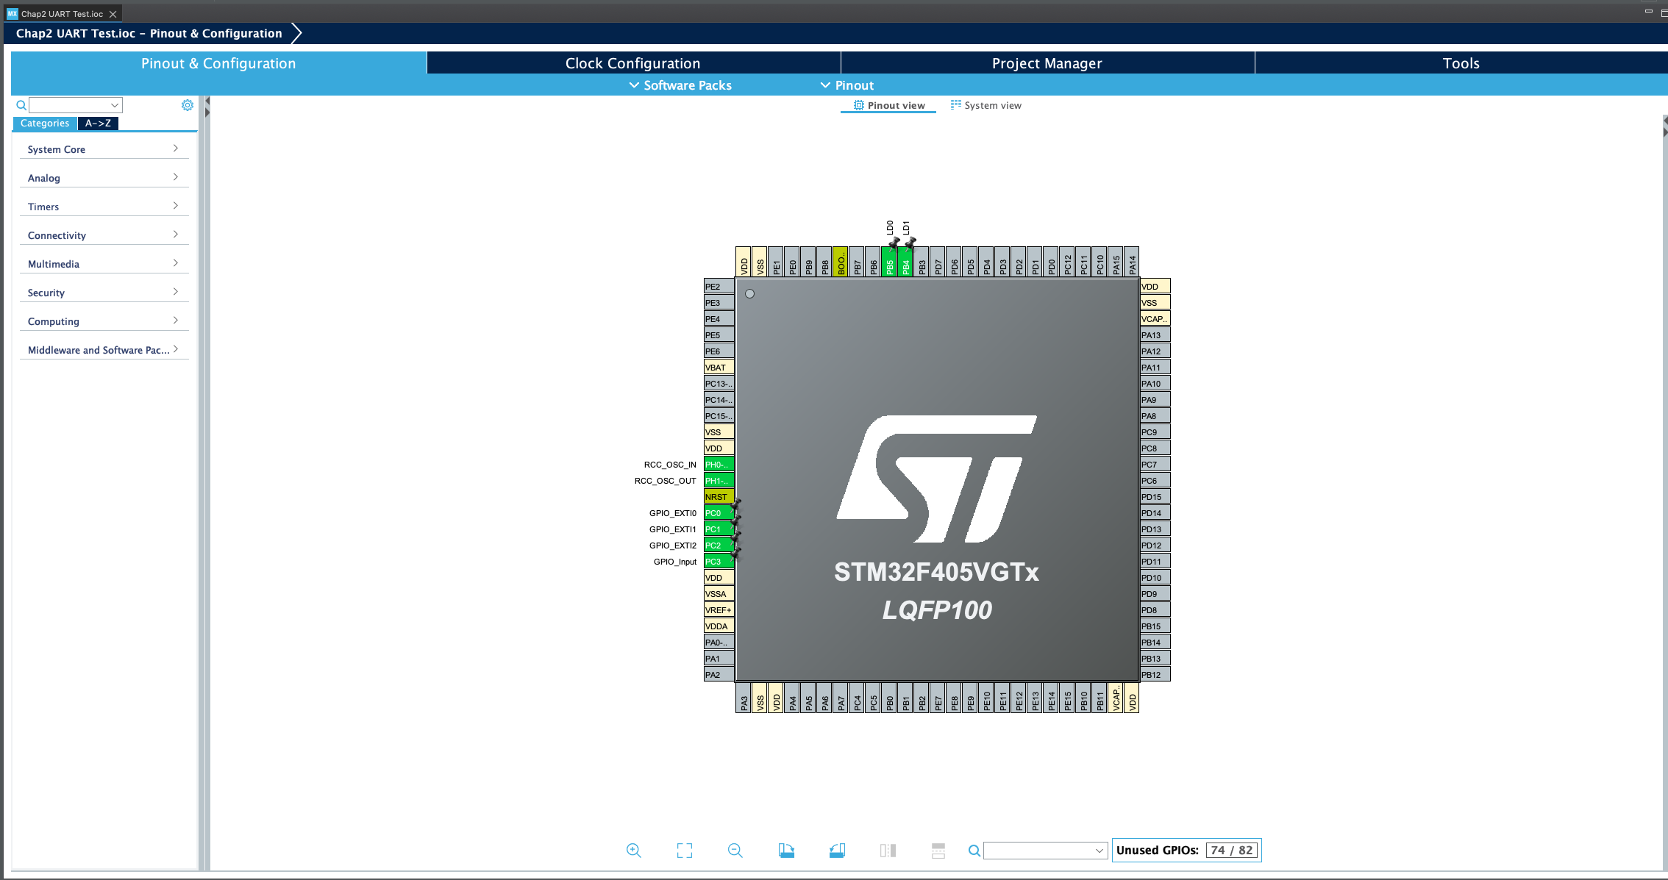
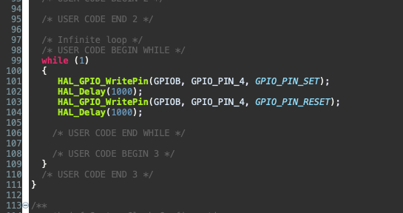
3. STM32CubeIDE 설정 3-1 프로젝트 파일 관리 방법#5
만약 이전 프로젝트에 작성된 코드에 새롭게 추가하여 프로젝트를 생성해야 한다면?
프로젝트를 살펴보면 이전에 설정한 값과 코드가 남아있는 것을 볼 수 있다.

Slide 13
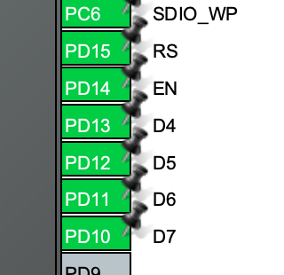
3. STM32CubeIDE 설정 3-1 CLCD 설정 방법 #1
앞서 설명한 핀맵대로 모두 GPIO OUT으로 설정하면 된다.
* 이때 우 클릭 후 Enter User Label을 클릭하여 이름을 이미지와 같이 변경 해야한다.

Slide 14
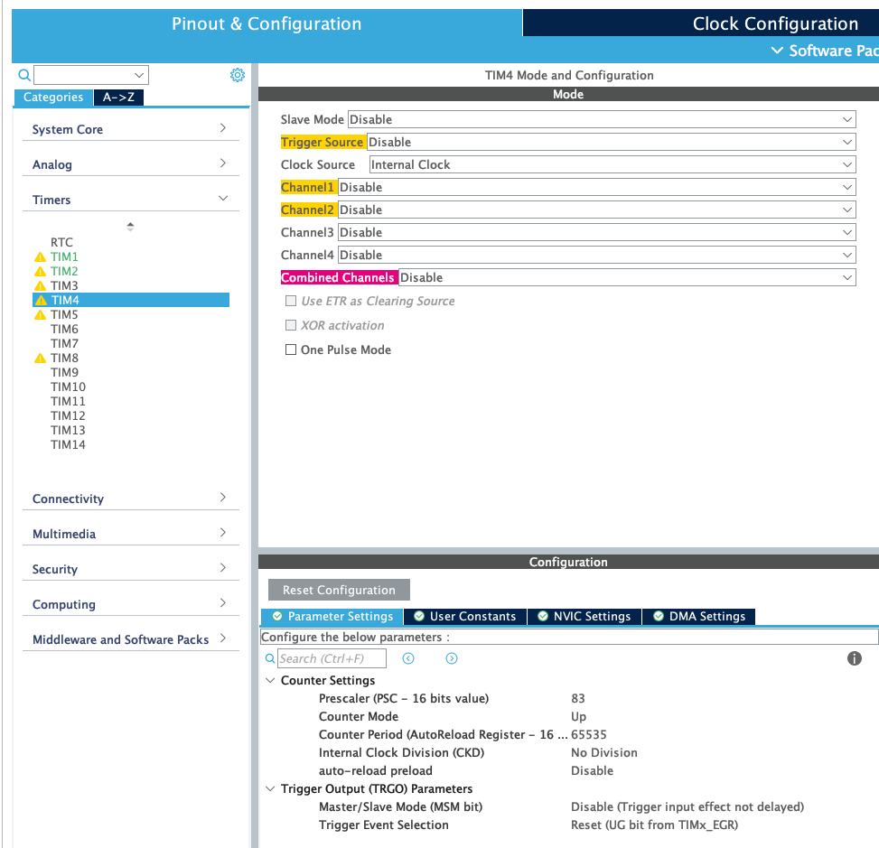
3. STM32CubeIDE 설정 3-1 CLCD 설정 방법 #2
CLCD 내부적으로 사용하는 delay_us를 위해 TIM4를 이미지와 같이 설정해 준다.
*Prescaler나 ARR의 값은 TIM4 CLK에 따라 달라진다.

Slide 15

응용

Slide 16
4. 응용편 4-1메모장 만들기
문제:
인터럽트 방식 UART를 사용하여 PC로부터 수신 받은 문자를 LCD로 출력
조건:
1. 키보드 back space 입력하면 LCD에 이전에 입력한 문자 제거 하고 커서도 뒤로 이동
2. Clear(대소문자 구분 X) 입력하면 LCD 초기화(클리어)
3. Enter 입력 시 입력되는 열 바뀜

